Slide 1

第12章 其它应用接口设计

Slide 2


第12章 其它应用接口设计
12.1 步进电机的控制
12.1.1 控制步进电机的工作原理
12.1.2 控制步进电机的设计案例
12.2 直流电机的控制
12.2.1 控制直流电机的工作原理
12.2.2 控制直流电机的设计案例
12.3 基于时钟/日历芯片DS1302的电子钟设计
12.3.1 DS1302的工作原理
12.3.2 DS1302的应用设计案例

Slide 3
【内容概要】
本章介绍AT89S52单片机系统中其他的常用应用接口设计，内容主要包括单片机与步进电机、直流电机以及时钟/日历芯片DS1302的接口设计，供读者的应用设计参考。
3

Slide 4
12.1 单片机控制步进电机的设计
步进电机是将脉冲信号转变为角位移或线位移的开环控制元件。
非超载的情况下，电机转速、停止位置只取决于脉冲信号的频率和脉冲数，而不受负载变化的影响，给电机加一脉冲信号，电机则转过一个步距角。因而步进电机只有周期性误差而无累积误差，在速度、位置等控制领域有较为广泛的应用。
4

Slide 5
12.1.1 控制步进电机的工作原理
驱动步进电机由单片机通过对每组线圈中的电流的顺序切换来使电机作步进式旋转，切换是单片机输出脉冲信号来实现。
调节脉冲信号频率就可改变步进电机转速；改变各相脉冲先后顺序，就可改变电机旋转方向。
步进电机驱动可采用双四拍（AB→BC→CD→DA→AB）方式，也可采用单四拍（A→B→C→D→A）方式。为使步进电机旋转平稳，还可采用单、双八拍方式（A→AB→B→BC→C→CD→D→DA
→A）。各种工作方式时序见图12-1。

Slide 6
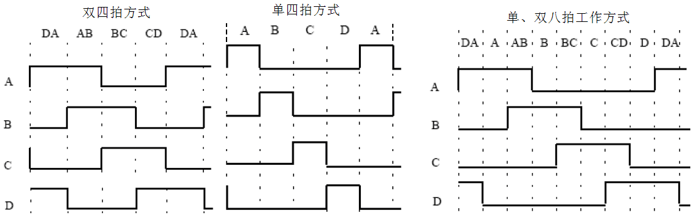
图12-1 各种工作方式时序图

Slide 7
图12-1脉冲信号是高电平有效，但实际控制时公共端是接在VCC上，所以实际控制脉冲是低电平有效。
12.1.2 电路设计与编程
【例12-1】单片机对步进电机控制的原理电路见图12-2。编写程序，用四路I/O口输出实现环形脉冲分配，控制步进电机按固定方向连续转动。同时，通过“正转”和“反转”两个按键来控制电机的正转与反转。按下“正转”按键，步进电机正转；按下“反转”按键，步进电机反转；松开按键，电机停止转动。
ULN2003是高耐压、大电流达林顿阵列系列产品，7个NPN达林顿管组成。多用于单片机、智能仪表、PLC等控制电路中。

Slide 8
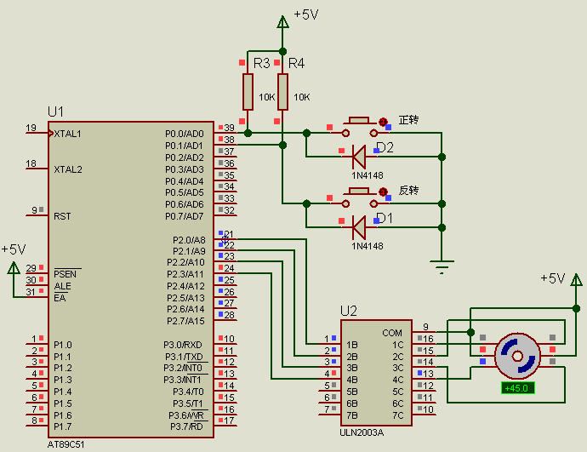
图12-2 单片机控制步进电机接口电路

Slide 9
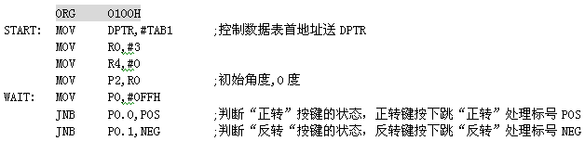
在5V电压下能与TTL和CMOS电路直接相连,可直接驱动继电器等负载。具有电流增益高、工作电压高、温度范围宽、带负载能力强等特点。输入5V的TTL电平，输出可达500mA/50V。适于各类高速大功率驱动的系统。
参考程序：

Slide 10
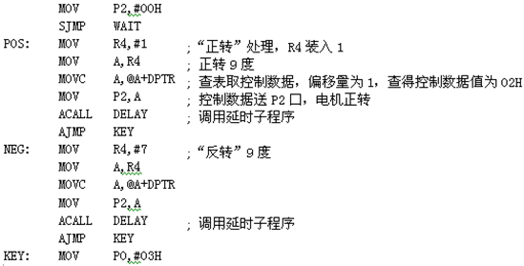

Slide 11
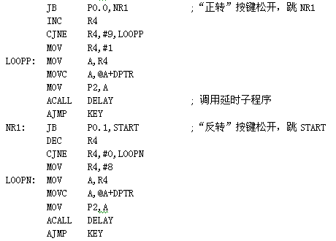

Slide 12
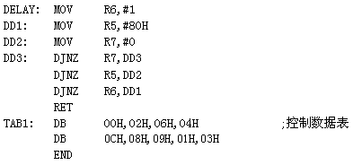
12

Slide 13
12.2 单片机控制直流电机
直流电机多用在无交流电源、方便移动场合，具有低速大力矩等特点。如何用单片机控制直流电机。
12.2.1 控制直流电机的工作原理
对直流电机可精确控制其旋转速度或转矩，通过两个磁场相互作用产生旋转。结构见图12-3，定子装设一对直流励磁的静止主磁极N和S，在转子上装设电枢铁心。定子与转子间有一气隙。在电枢铁心上放置了由两根导体连成的电枢线圈，线圈首端和末端分别连到两个圆弧形铜片上，此铜片称为换向片。由换向片构成的整体称为换向器。

Slide 14
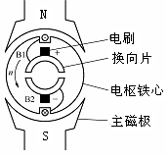
图12-3 有刷直流电机结构示意图
14

Slide 15
换向器固定在转轴上，换向片与转轴间互相绝缘。在换向片上放置一对固定不动的电刷B1和B2，当电枢旋转时，电枢线圈通过换向片和电刷与外电路接通。
定子通过永磁体或受激励电磁铁产生一固定磁场，由于转子由一系列电磁体构成，当电流通过其中一个绕组时会产生一个磁场。
对有刷直流电机，转子上换向器和定子电刷在电机旋转时为每个绕组供给电能。通电转子绕组与定子磁体有相反极性，因而相互吸引，使转子转动至与定子磁场对准的位置。当转子到达对准位置时，电刷通过换向器为下一组绕组供电，从而使转子维持旋转运动，见图12-4。

Slide 16
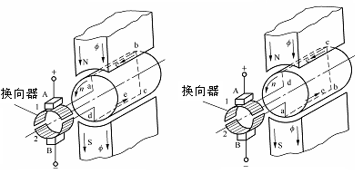
（i）导体ad处于N极下
（ii）导体ad处于S极下
图12-4 有刷直流电机工作示意图

Slide 17
直流电机转速与施加电压成正比，转矩与电流成正比。由于必须在工作期间改变直流电机的速度，直流电机控制是一较困难问题。直流电机高效运行的常见方法是施加一个 PWM（脉宽调制）脉冲波，其占空比对应于所需速度。电机起到了一个低通滤波器作用，PWM信号相对容易产生，这种驱动方式使用更为广泛。
12.2.2 控制直流电机的设计案例
【例12-2】原理电路见图12-5。使用单片机两个I/O脚控制直流电机转速和旋转方向。其中P3.7脚输出PWM信号控制直流电机转速；P3.6脚控制直流电机旋转方向。

Slide 18
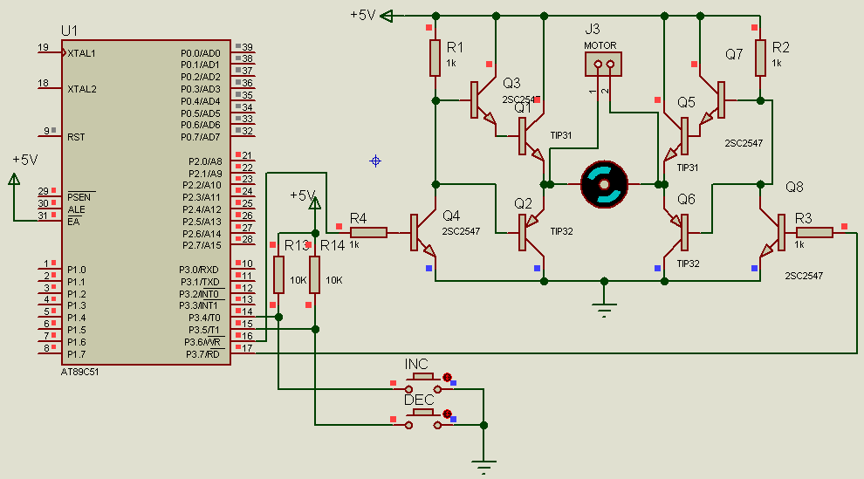
图12-5 单片机控制直流电机的接口电路

Slide 19
图12-5中驱动电路使用了NPN低频、低噪声小功率达林顿管 2SC2547。
当P3.6=1时，P3.7发送PWM波时，将看到直流电机正转。反之，P3.6=0时，P3.7发送PWM信号，将看到直流电机反转。通过改变输出的PWM信号的占空比，来达到控制直流电机转速的目的。
参考程序如下：

Slide 20
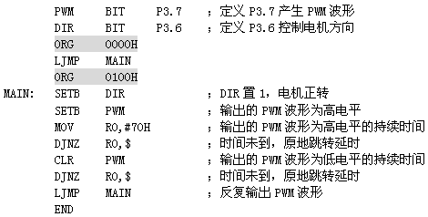

Slide 21
上述程序因为P3.6置1，只能控制直流电机正转。如果P3.6输出为0，则控制直流电机反转。另外电机的转速是固定的，是通过P3.7发出的高低电平为1:1的PWM波形来控制，因此方向和转速都是不可调节的。读者可在图12-5的电路基础上增加3个按键开关：在P3.3脚接一开关，选择高低电平，来控制电机的旋转方向。在P3.4脚和P3.5脚增加“INC”和“DEC”两个按键，当按键按下时，来改变P3.7输出的PWM波形的占空比，从而控制直流电机转速的增速和减速。

Slide 22
12.3 基于时钟/日历芯片DS1302的电子钟设计
在单片机应用系统中，有时往往需要一个实时时钟/日历作为测控时间基准。时钟/日历集成电路芯片多种，设计者只需选择合适芯片即可。本节介绍最为常见的时钟/日历芯片DS1302的功能、特性以及单片机的硬件接口设计及软件编程。
12.3.1 DS1302的工作原理
1. 基本性能
时钟/日历芯片DS1302是美国DALLAS公司推出的涓流充电时钟芯片，功能特性如下。

Slide 23
（1）能计算2100年前的年、月、日、星期、时、分、秒的信息；每月的天数和闰年天数可自动调整；时钟可设置为24或12小时格式。
（2）与单片机间采用单线同步串行通信。
（3）31字节的8位静态RAM。
（4）功耗低，保持数据和时钟信息时功率小于1mW；可选的涓流充电能力。
（5）读/写时钟或RAM数据有单字节和多字节两种传送方式。
DS1302引脚见图12-6。
23

Slide 24
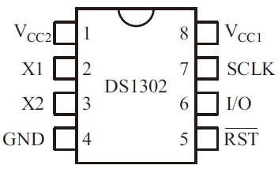
图12-6 DS1302的引脚

Slide 25
各引脚功能如下：
I/O：数据输入/输出。
SCLK：同步串行时钟输入。
RST*：芯片复位，1—芯片的读/写使能，0—芯片复位并被禁止读/写。
VCC2：主电源输入，接系统电源。
VCC1：备份电源输入引脚，通常接2.7~3.5V电源。当VCC2 > VCC1+0.2V时，芯片由VCC2供电；当VCC2<VCC1时，芯片由VCC1供电。
GND：地
X1，X2：接32.768KHz晶振引脚。

Slide 26
单片机与DS1302间无数据传输时，SCLK保持低电平，此时如果 从低变为高时，即启动数据传输，此时SCLK的上升沿将数据写入DS1302，而在SCLK的下降沿从DS1302读出数据。 为低时，则禁止数据传输,读/写时序如图12-7所示。数据传输时，低位在前，高位在后。
2. DS1302的命令字格式
单片机对DS1302的读/写，都必须由单片机先向DS1302写入一个命令字(8位) 发起，命令字的格式见表12-1。
26

Slide 27
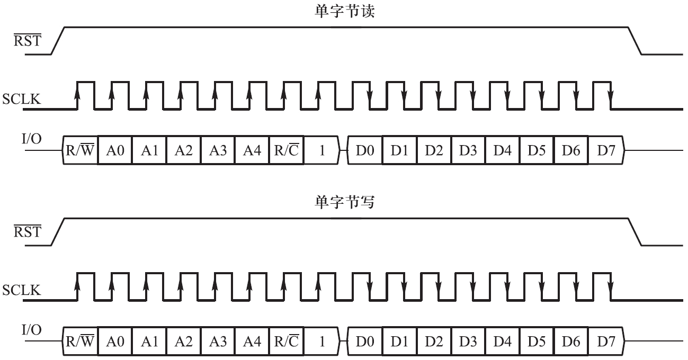
图12-7 DS1302读/写时序

Slide 28


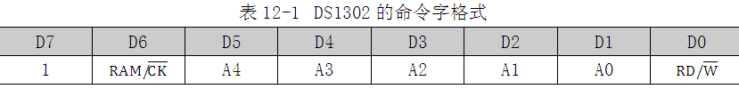
命令字各位功能：
D7：必须为逻辑1，如为0，则禁止写入DS1302。
D6：1—读/写RAM数据，0—读/写时钟/日历数据。
D5～D1：为读/写单元的地址；
D0：1—对DS1302读操作，0—对DS1302写操作。
注意，命令字（8位）总是低位在先，命令字每1位都是在SCLK上升沿送出（见图12-7 ）。

Slide 29
3. DS1302的内部寄存器
DS1302共12个寄存器，其中7个寄存器与时钟/日历相关，存放的数据为BCD码。通过向寄存器写入命令字实现对DS1302的操作。例如，如果要设置秒寄存器的初始值，需要先写入命令字80H(见表12-2)，然后再向秒寄存器写入初始值；如果要读出某时刻秒的值，需要先写入命令字81H，然后再从秒寄存器读取秒值。
表12-2中前7个寄存器“各位内容”中的各特殊位符号的意义如下。

Slide 30
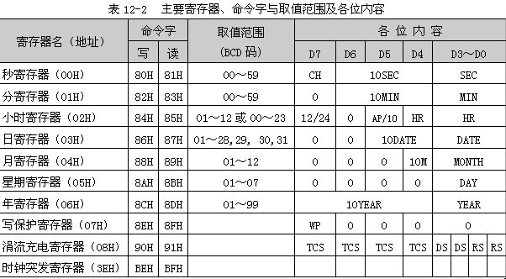

Slide 31
CH：时钟暂停位，1-振荡器停止，DS1302为低功耗方
式；0-时钟开始工作。
10SEC：秒的十位数字，
SEC：秒的个位数字
10MIN：分的十位数字
MIN：分的个位数字
12/24：12或24小时方式选择位
AP：小时格式设置位， 0-上午模式（AM）；1-下午模式（PM）
10DATE：日期的十位数字，DATE为日期的个位数字

Slide 32
10M：月的十位数字，MONTH为日期的个位数字
DAY：星期的个位数字
10YEAR：年的十位数字，YEAR为年的十位数字
表12-2中后3个寄存器的功能及特殊位符号的意义说明如下。
写保护寄存器：该寄存器的D7位WP是写保护位，其余7位（D0～D6）置为0。在对时钟/日历单元和RAM单元进行写操作前，WP必须为0，即允许写入。当WP为1时，用来防止对其它寄存器进行写操作。
涓流充电寄存器：慢充电寄存器，用于管理对备用电源的充电。
32

Slide 33
TCS：当4位TCS=1010时，才允许使用涓流充电寄存器，其他任何状态都将禁止使用涓流充电器。
DS：两DS位用于选择连接在VCC2和VCC1间的二极管数目。
01-选择1个二极管；10-选择2个二极管；
11或00-涓流充电器被禁止。
RS：两位RS位用于选择涓流充电器内部在VCC2和VCC1之间的连接电阻。
RS=01，选择R1（2kΩ）；RS=10时，选择R2（4kΩ）；RS=11时，选择R3（8kΩ）；RS=00时，不选择任何电阻。

Slide 34
时钟突发寄存器：单片机除了对DS1302寄存器单字节数据读/写外，还可采用突发方式（多字节的连续读/写）。在多字节连续读/写中，只要向时钟突发寄存器（地址3EH）发送命令字即可进行多字节方式读/写操作。在多字节方式中，读/写的数据都始于寄存器地址00H的D0位。当以突发方式写时钟/日历时，必须按照数据传送的次序写入最先的8个寄存器，即时钟突发寄存器和表12-2中的前7个寄存器。
4. DS1302的内部RAM
DS1302内部RAM共31个单元，其命令字为C0H～FDH，其中奇数为读操作，偶数为写操作；如果以突发方式读写，可一次性读写

Slide 35
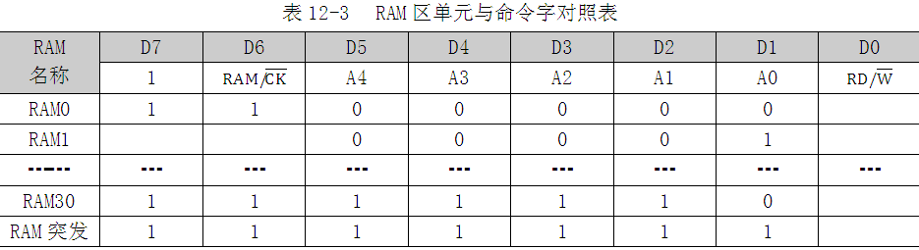
所有的RAM的31个字节。当以突发方式对31个字节RAM
读写，则向表12-3 中的“RAM突发”单元写入命令字FEH(读)或FFH(写)。RAM单元与命令字对照表如表12-3所示。
35

Slide 36
12.3.2 DS1302的应用设计案例
【例12-3】制作一个使用时钟/日历芯片DS1302并采用LCD1602显示的日历/时钟。要求LCD1602分两行显示时钟（时、分、秒）与日历（年、月、日），接口电路见图12-8。
参考程序如下：
36

Slide 37
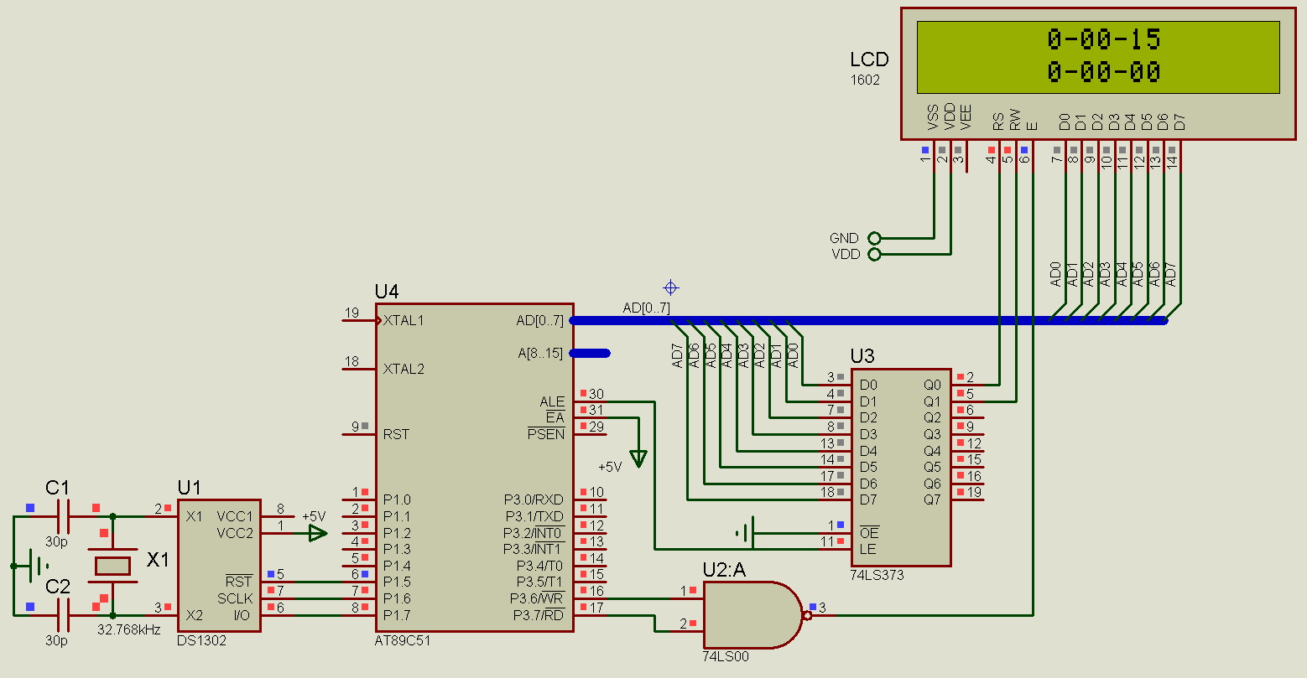
图12-8 LCD显示的时钟/日历原理电路及仿真

Slide 38
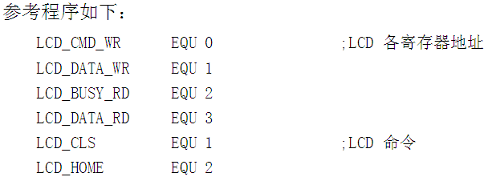
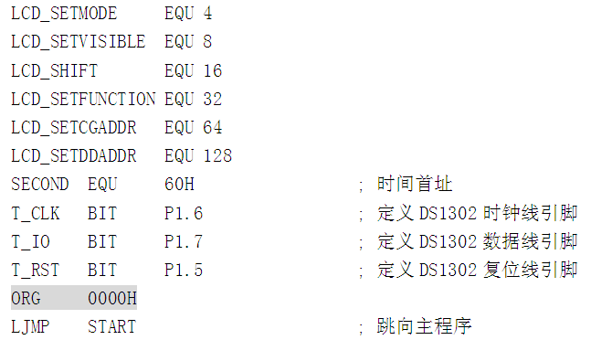

Slide 39
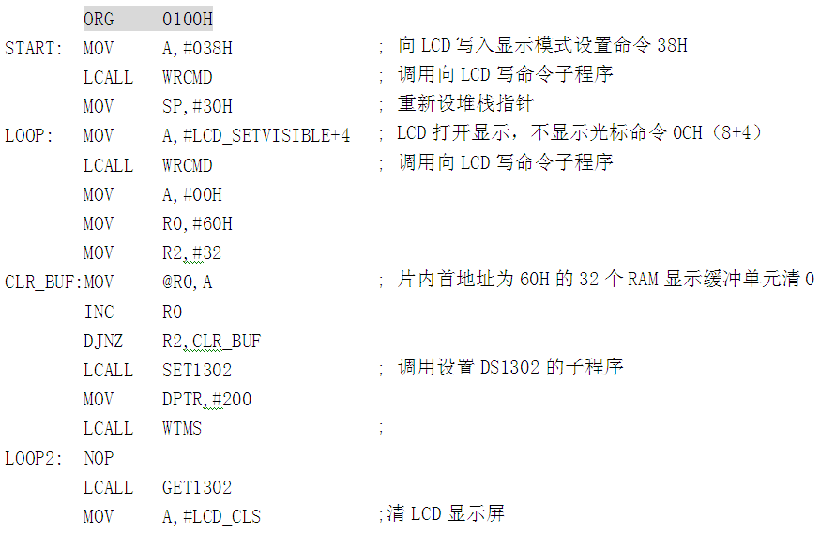

Slide 40
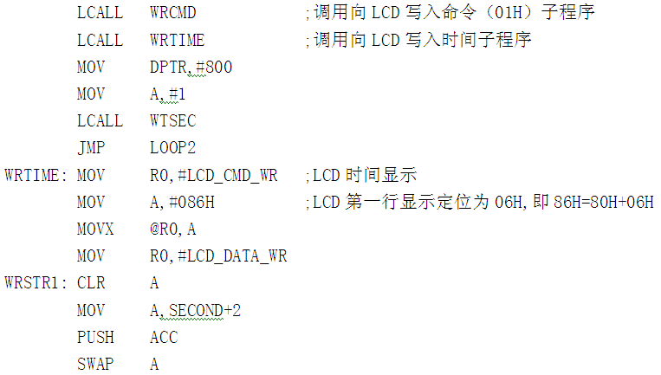

Slide 41
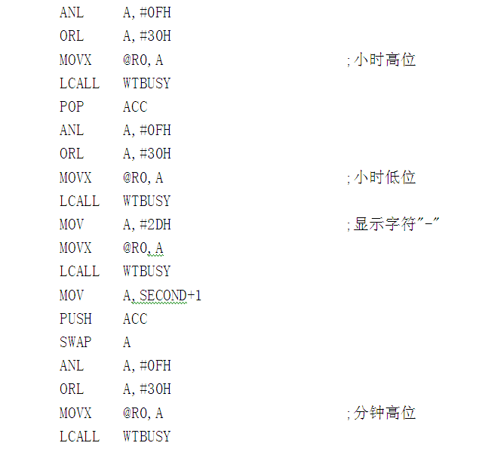

Slide 42
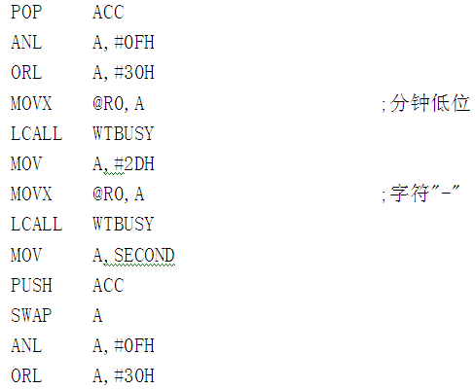

Slide 43
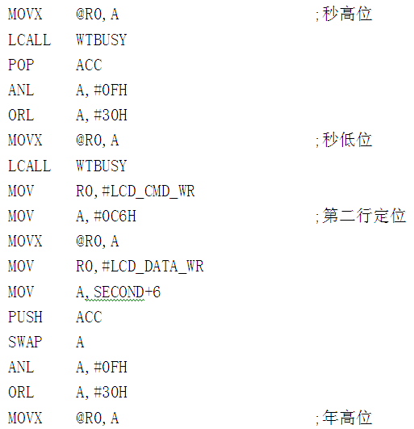

Slide 44
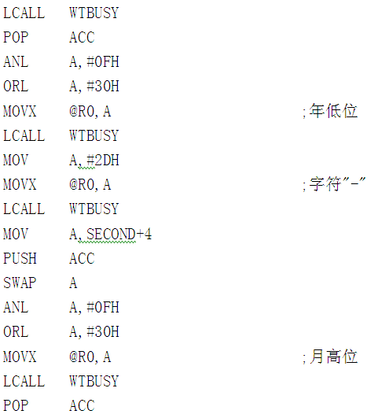

Slide 45
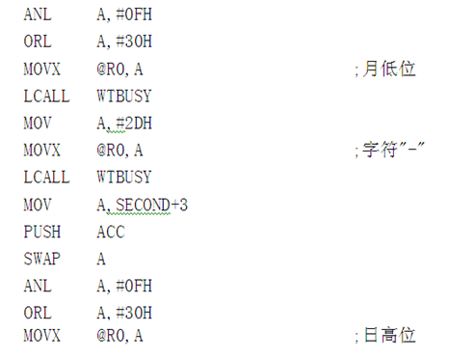

Slide 46
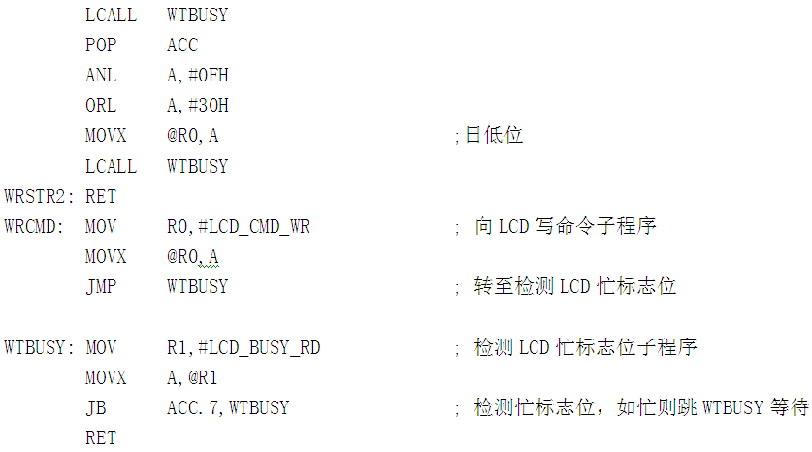

Slide 47
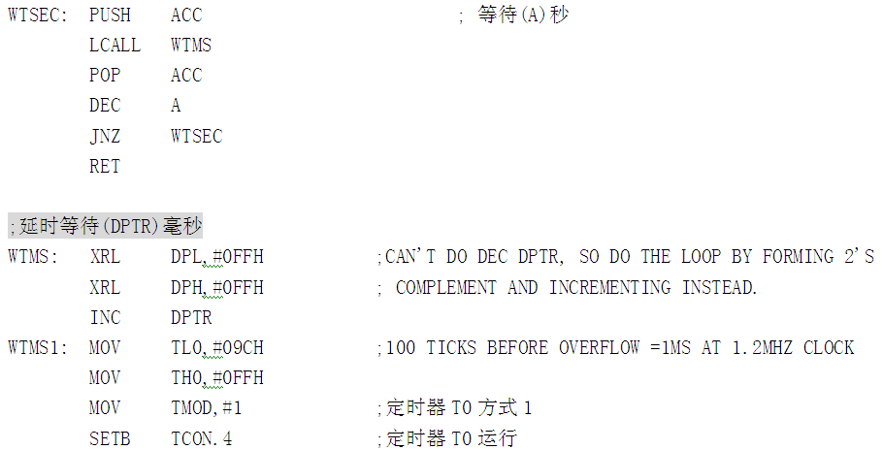

Slide 48
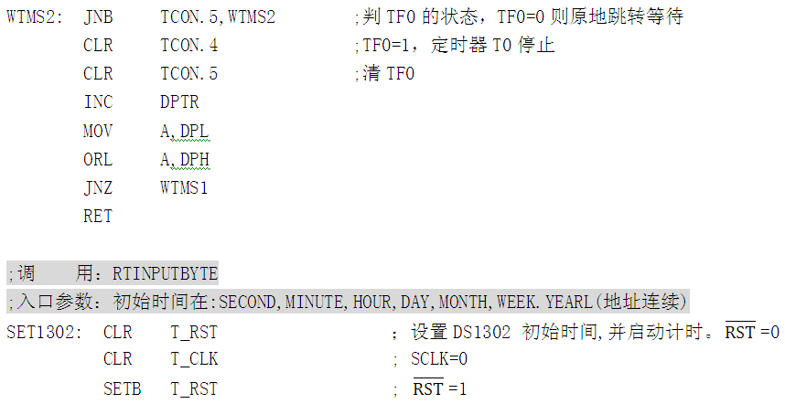

Slide 49
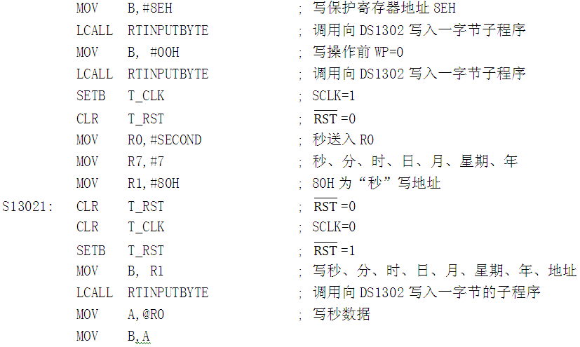

Slide 50
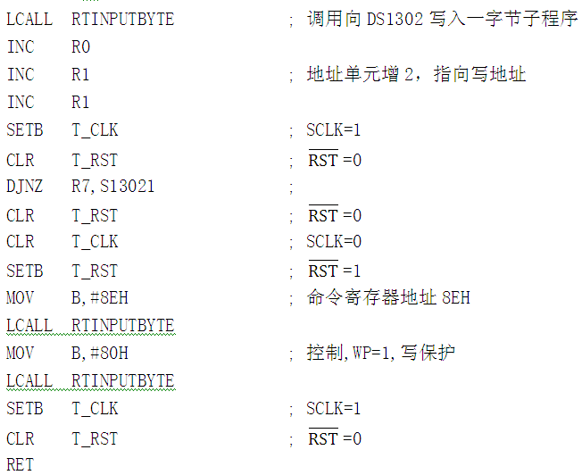

Slide 51
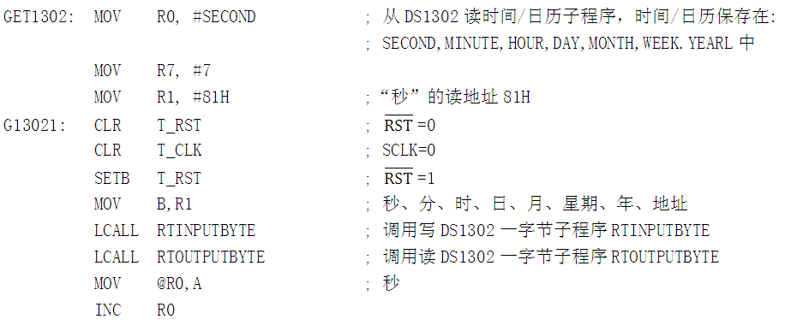

Slide 52
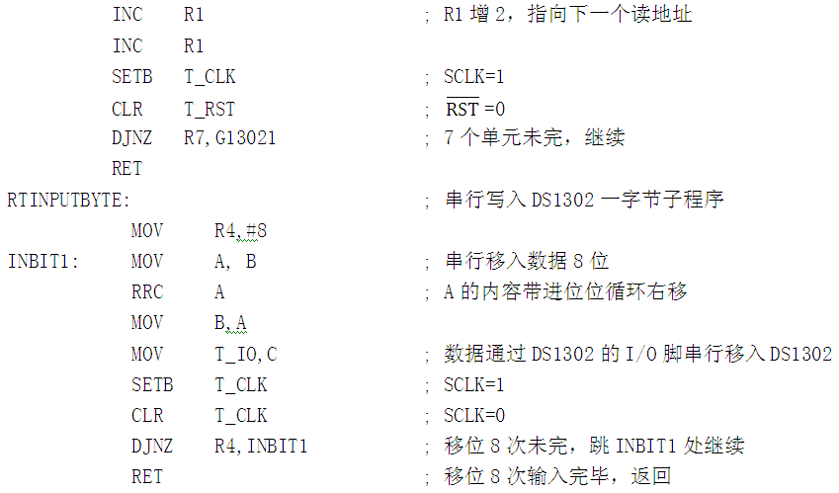

Slide 53
